Slide 1
연습실예약
시스템
2주차
201844077 노현진

Slide 2
노현진
0. 전체적인 계획
S/W PROJECT
 | 1 | 2 | 3 | 4 | 5 | 6 | 7 | 8 | 9 | 10 | 11 | 12 | 13 | 14 | 15
구상
분석
설계
구현
테스트
유지보수
↑
Notes:
1주차 : 진행상황 요약 발표
2주차 : 화살표 추가, 발표 내용 언급
대략적으로 짜놓은 것 하면서 계획 바뀔 수도 0.

Slide 3
노현진
1. 지난주 계획
S/W PROJECT
사용자가 원하는 요구 분석
비슷한 프로그램과 벤치마킹
전체적인 기능들 & 기대 효과
Notes:
지난주에 할 일을 이렇게 세움.
이제 이에 따른 결과를 보겠음.

Slide 4
노현진
2. 실적 및 결과
1) 사용자 요구 분석
S/W PROJECT
상황 | 요구
매번 톡을 보내 예약. 사람 대 사람이라 쉬는 주말엔 톡을 하기 어려움. 비는 시간이 언제인지 알 수 없음. | 예약을 할 수 있는 프로그램. 취소도 할 수 있어야 함. 예약 내역을 확인 할 수 있어야함. 예약 현황을 볼 수 있어야 함. 간편해야 함.
→ 크게 예약 ,취소, 확인이 있어야 함.
Notes:
사용자요구분석을 위해 상황과 요구로 나눠 봄.
상황~. 요구~.

Slide 5


노현진
2. 실적 및 결과
2) 벤치 마킹 - 바디코디
S/W PROJECT
운동 수업 예약 프로그램
여러 가맹점들이 사용
회원용 어플
Notes:
벤치마킹할 어플 바디코디

Slide 6
노현진
+) 바디 코디
S/W PROJECT
Notes:
기능을 4가지로 분류해봄
로그인 예약 취소 확인
로그인 기능들 은

Slide 7
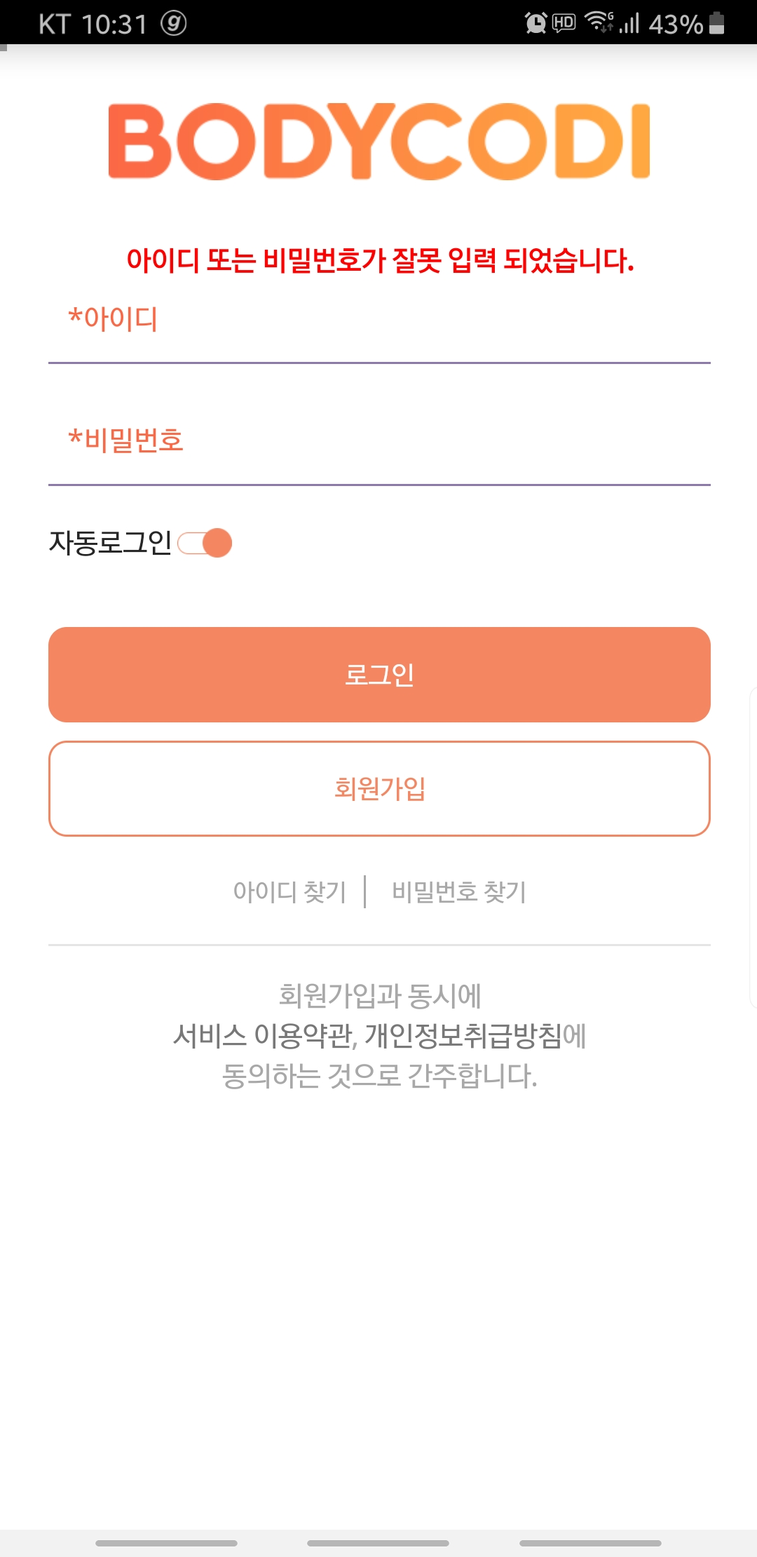
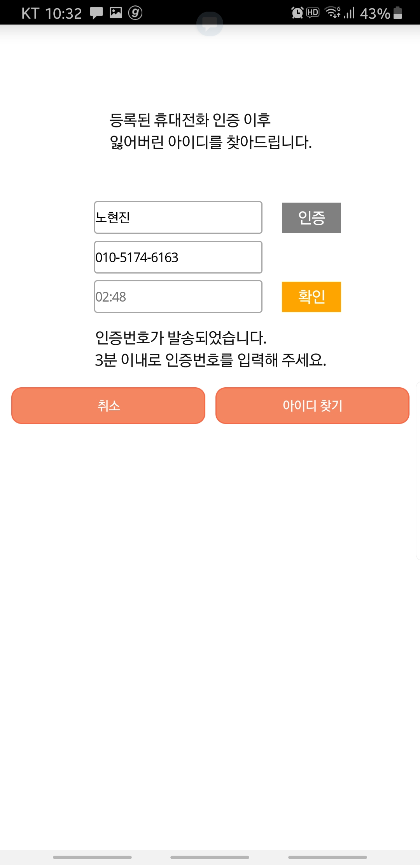
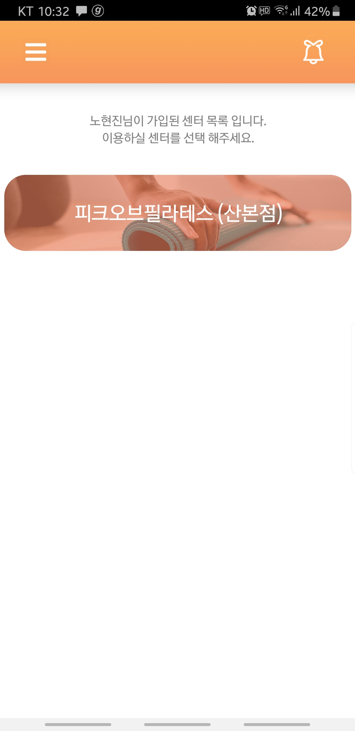
노현진
S/W PROJECT
로그인 기능
정보 찾는 기능
센터로 이어주는 기능

Slide 8
노현진
+) 바디 코디
S/W PROJECT
Notes:
예약에서의 기능

Slide 9
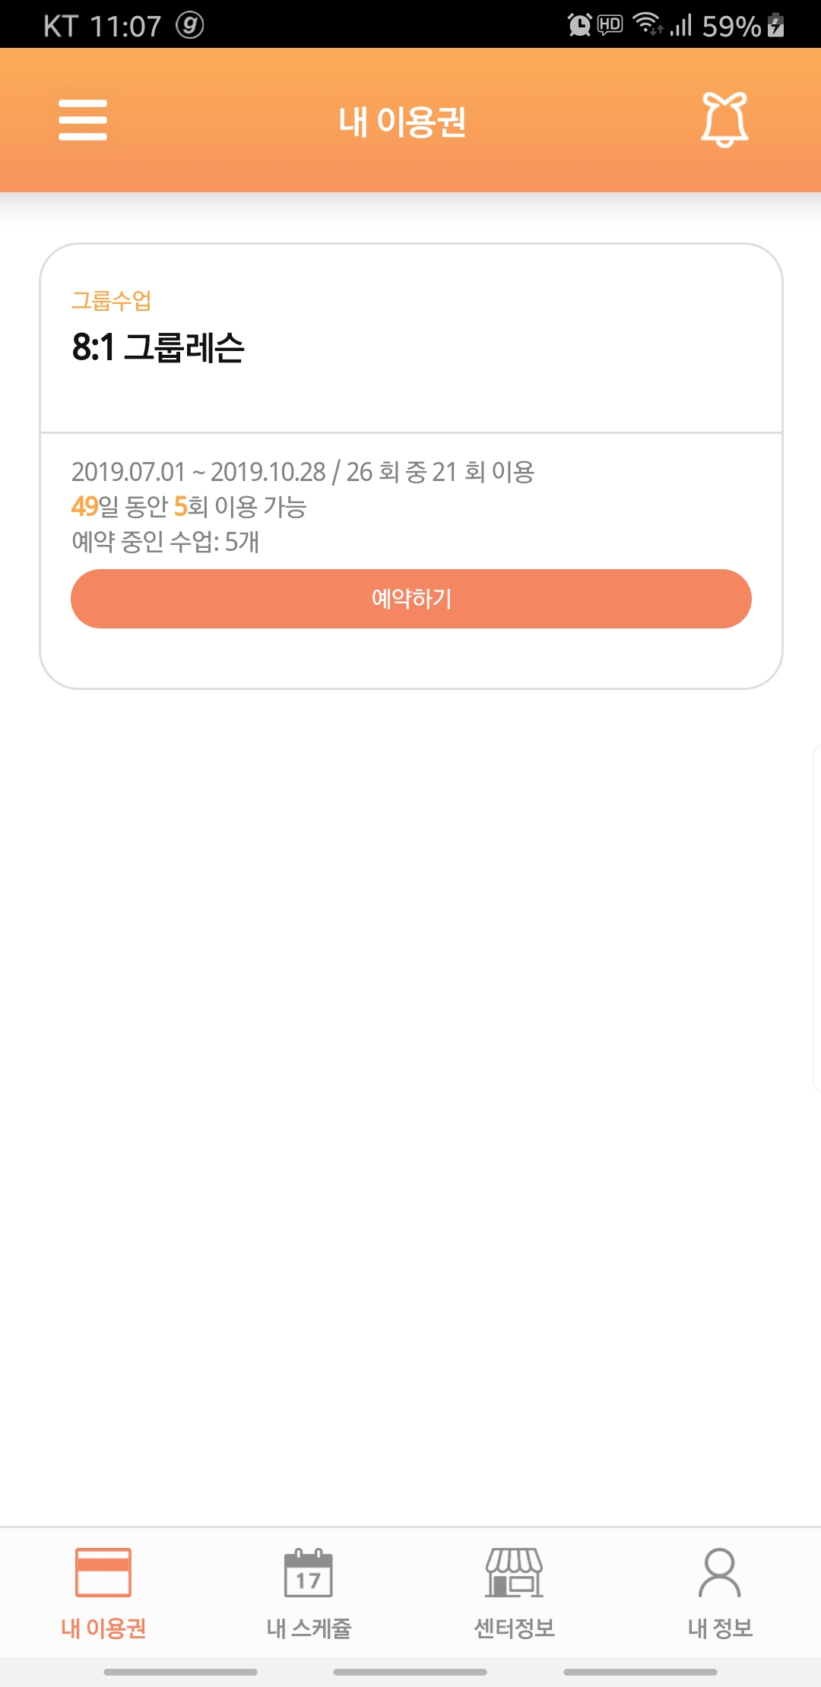
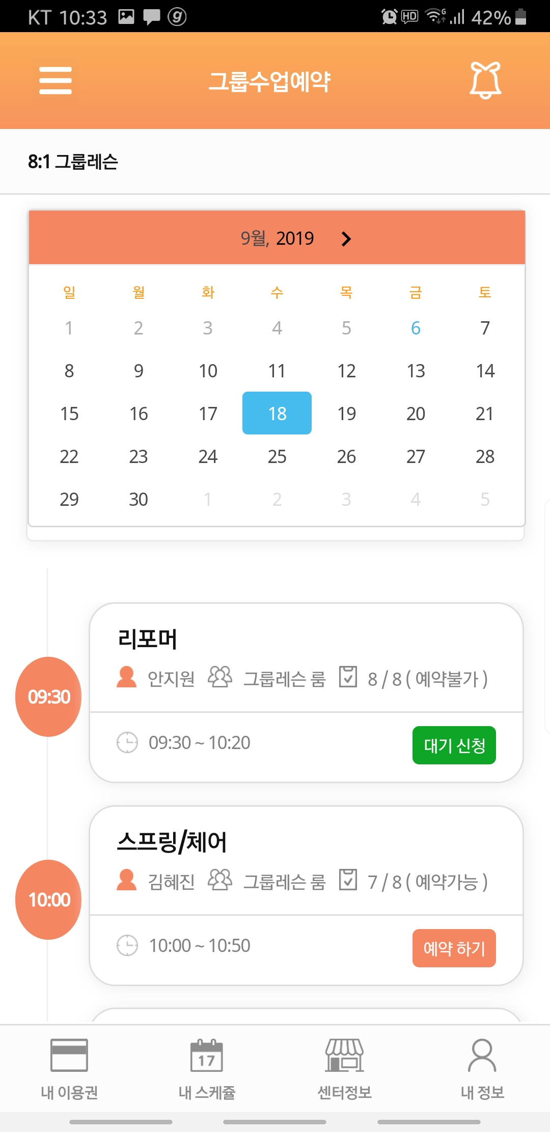
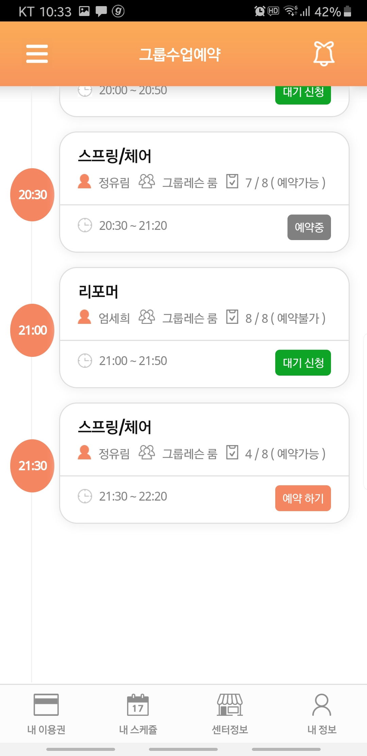
노현진
S/W PROJECT
예약 가능한 날과 시간을 보여주는 기능
이용권에 따른 예약 기능
예약, 대기 신청 기능

Slide 10
노현진
+) 바디 코디
S/W PROJECT
Notes:
확인과 취소에 다른 기능

Slide 11
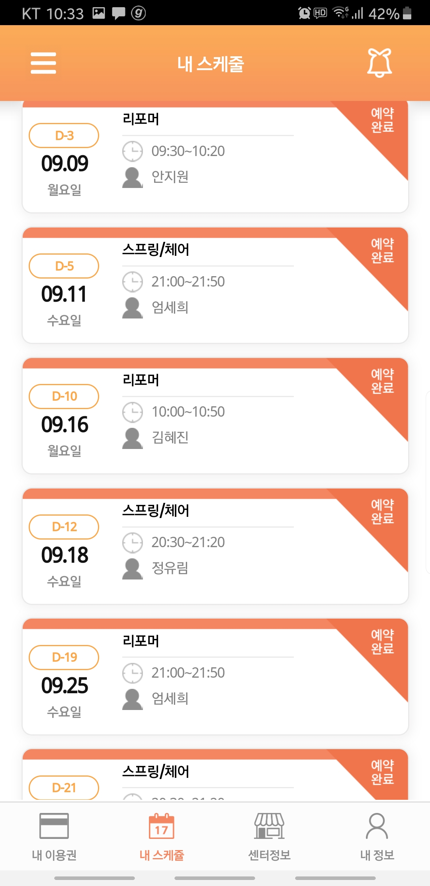
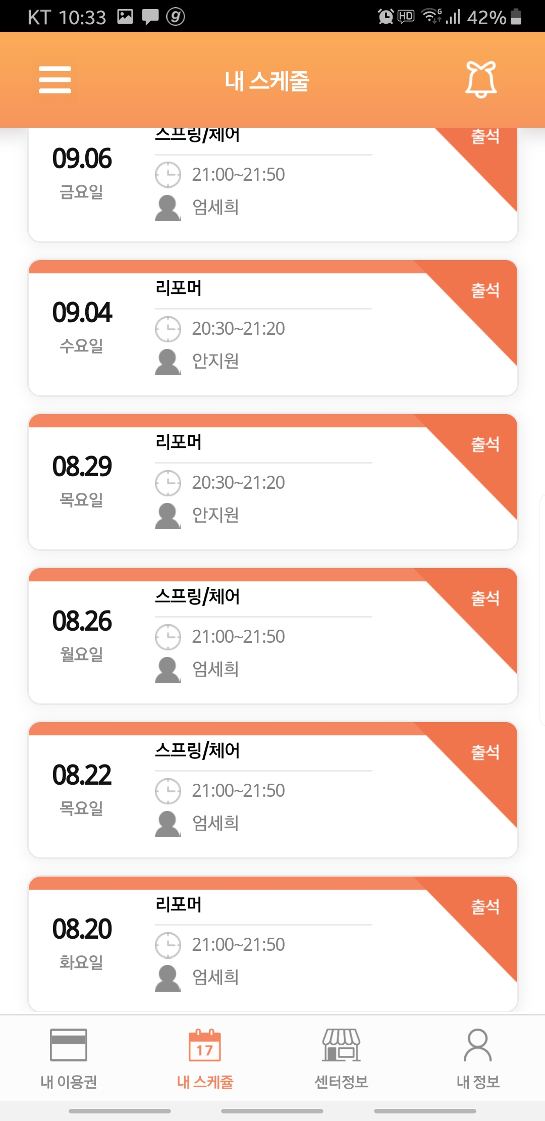
노현진
S/W PROJECT
예약 내역을 보여주는 기능
지난 내역을 보여주는 기능
Notes:
취소는 저거 누르면 나오는데 캡쳐못함 ㅈㅅ

Slide 12
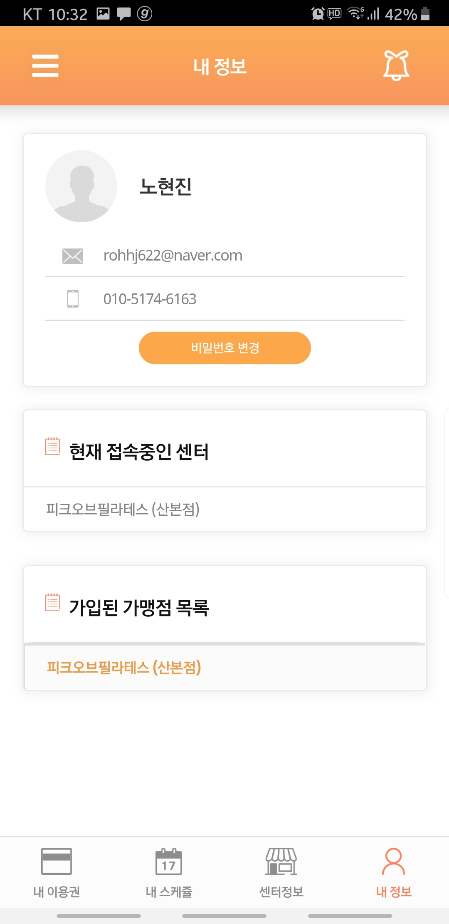
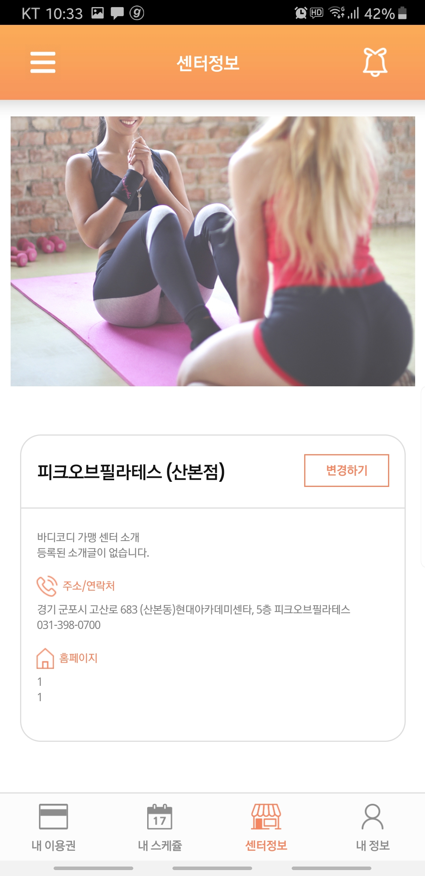
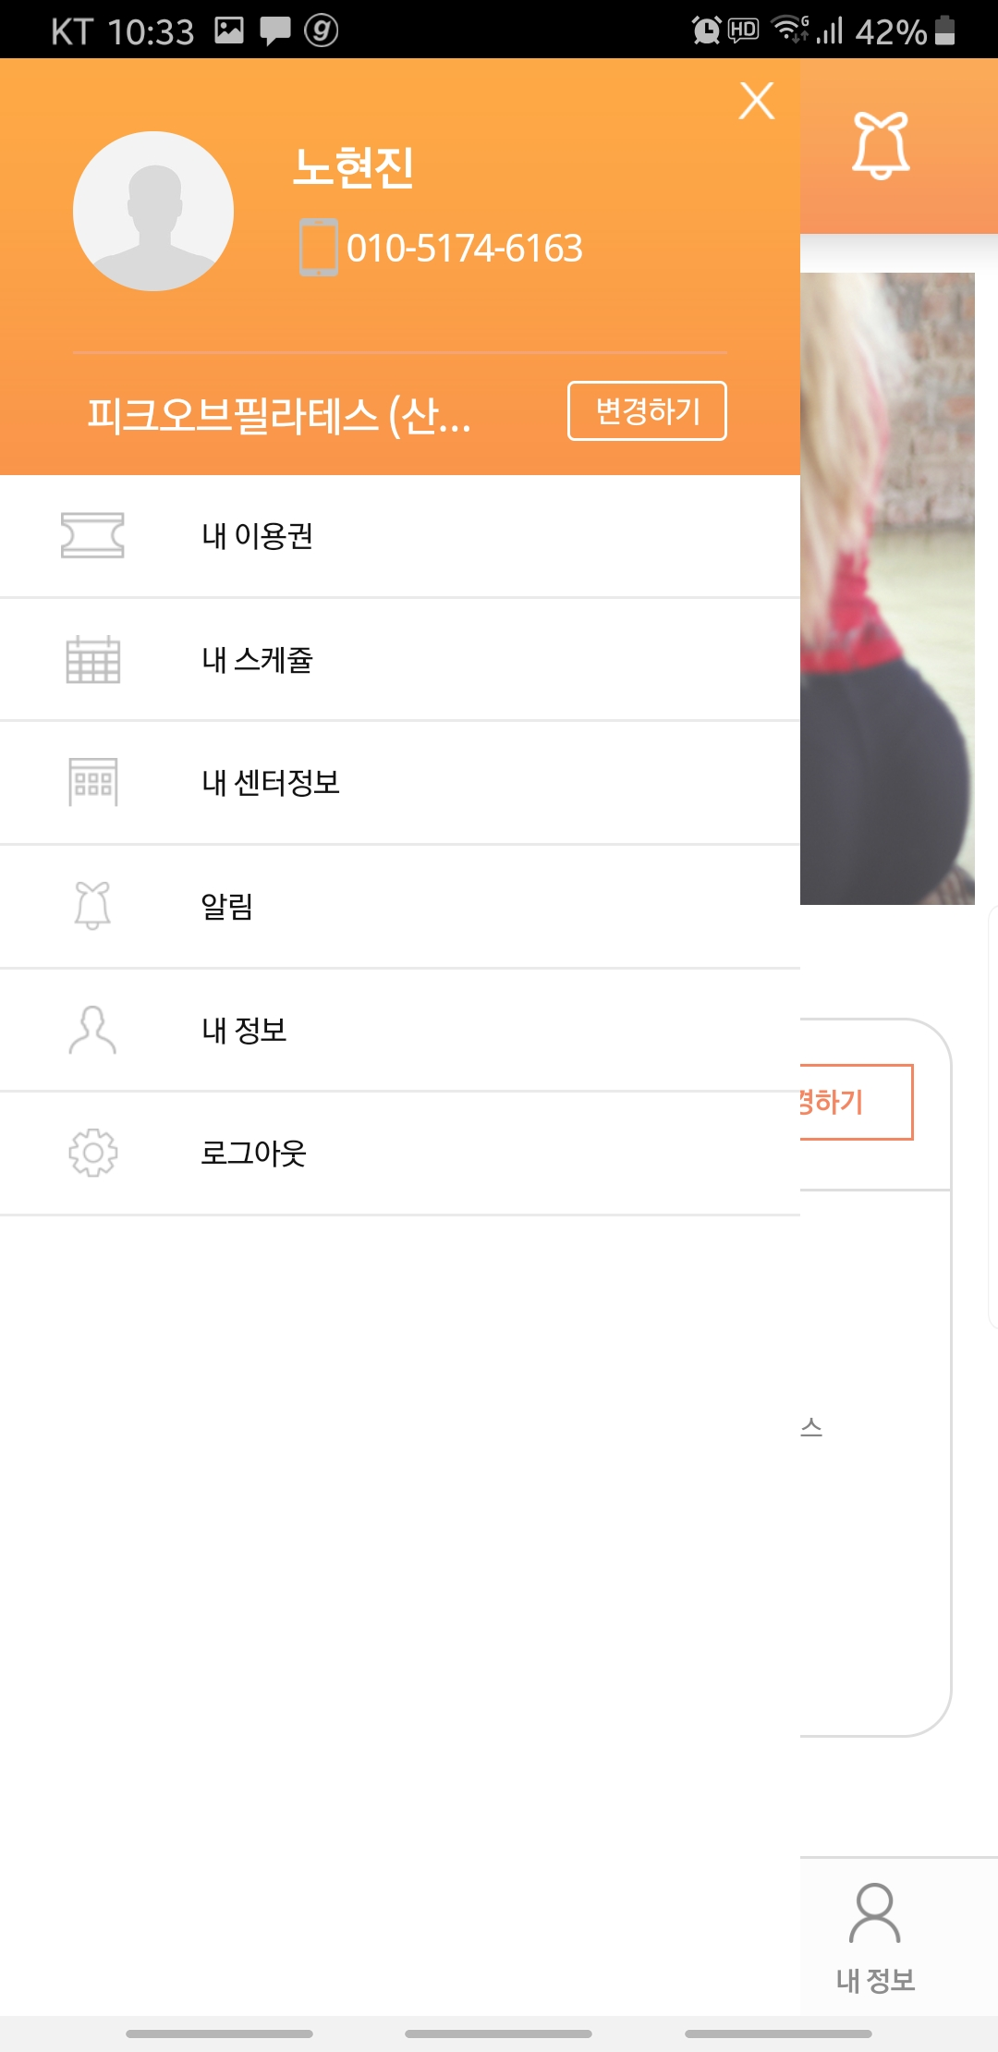
노현진
S/W PROJECT
내 정보를 보여주는 기능
센터 정보를 보여주는 기능
종합적인 기능을 보여주는 메뉴
Notes:
확인기능들

Slide 13
노현진
2) 벤치 마킹 – 기능 비교
S/W PROJECT
바디 코디 | 연습실 예약 시스템
로그인 예약 확인 취소 사용자, 센터 정보 확인 기능 이용권에 따른 예약 기능 | 로그인 예약 확인 취소 공지사항
부족한 기능 없는 기능 공통된 기능
Notes:
내가 아까 첨에 말한 예약,확인,취소 기능들로 짜봄
공지사항 가능을 추가했다

Slide 14
노현진
3) 기대 효과
S/W PROJECT
바디 코디에 있는 내역 확인 기능 → 보는 방법 굉장히 불편 ( 리스트처럼 내역만 쭉 ) →
달력을 보이게 할 것 → 쉽게 어느 날 인지 확인 가능
2. 공지사항 기능을 통해 한번에 전달 가능 → 관리자가 일일이 공지사항을 보내지 않아도 됨.
 | 기능 | 기대효과
기존 기능 보완 | 내역 확인 기능 ( 쭉 나열된 형태 ) | 한눈에 들어와 예약 시간을 확인하기 편하다.
그 외 | 공지사항 기능 | 연습실 예약에 관한 공지사항을 편하게 받아볼 수 있다.
😮

Slide 15
노현진
3. 차주 계획
S/W PROJECT
연습실 예약에 시스템 대한 조사.
기능들 세부적으로 분해 및 설계 (1차)

Slide 16
노현진
3. Q & A
S/W PROJECT

Slide 17
감사합니다.

